Slide 1
第6章 MCU应用程序设计
汇编程序设计？还是算了
C程序设计？不用重复了吧
编程？
也许---是表达思想
把你的想法表达给机器，
让机器按你的意愿工作，
达到你希望达到的目的
不编程可以吗？
可以，动动手指头，点点屏幕，
按按键盘、鼠标。
机器也在为我们服务

Slide 2
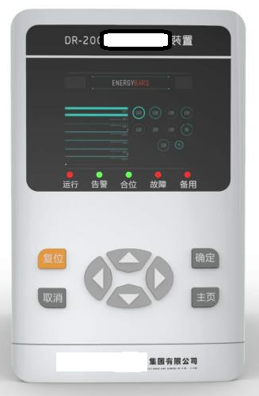
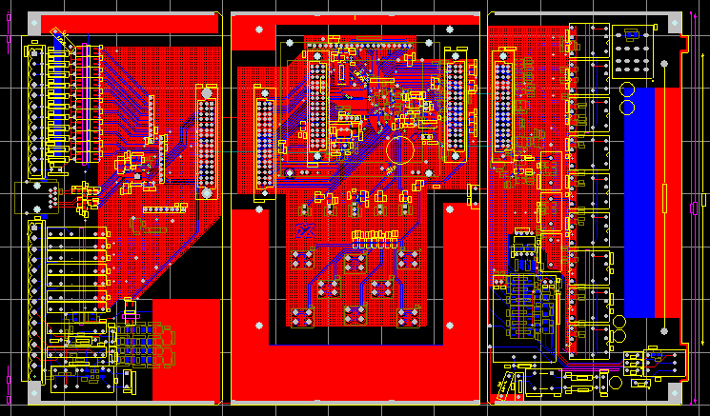
从一个实例观察
要做什么？
怎么做？
………
没有软件，这一切都是没有意义的材料

Slide 3
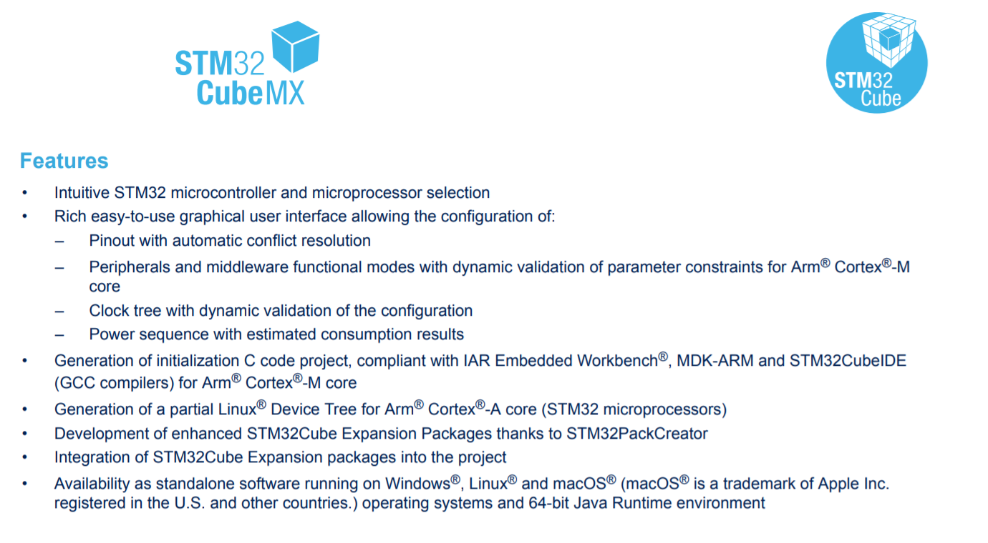
1 一种开发工具
CubeMx是什么？

Slide 4
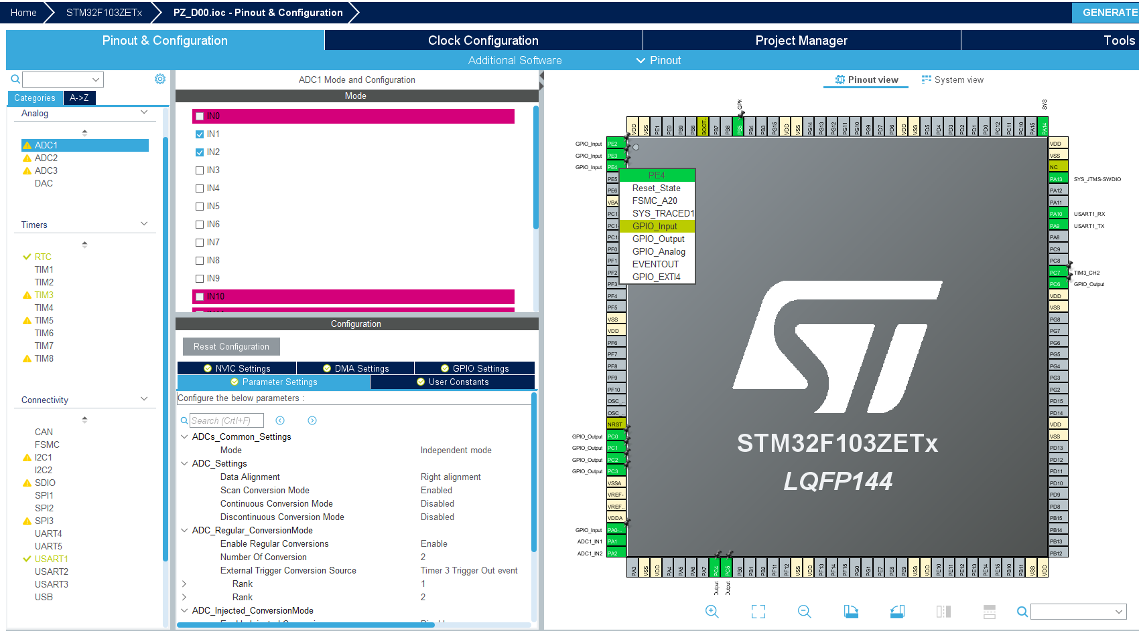

Slide 5
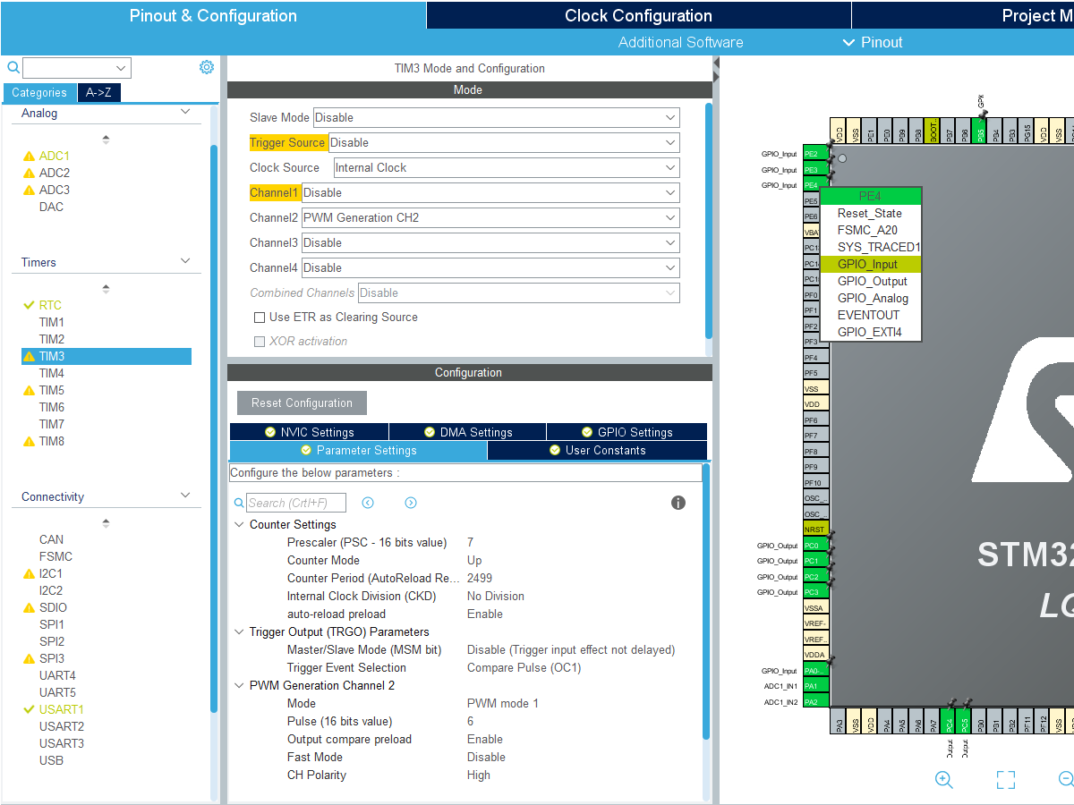
一些内容

Slide 6
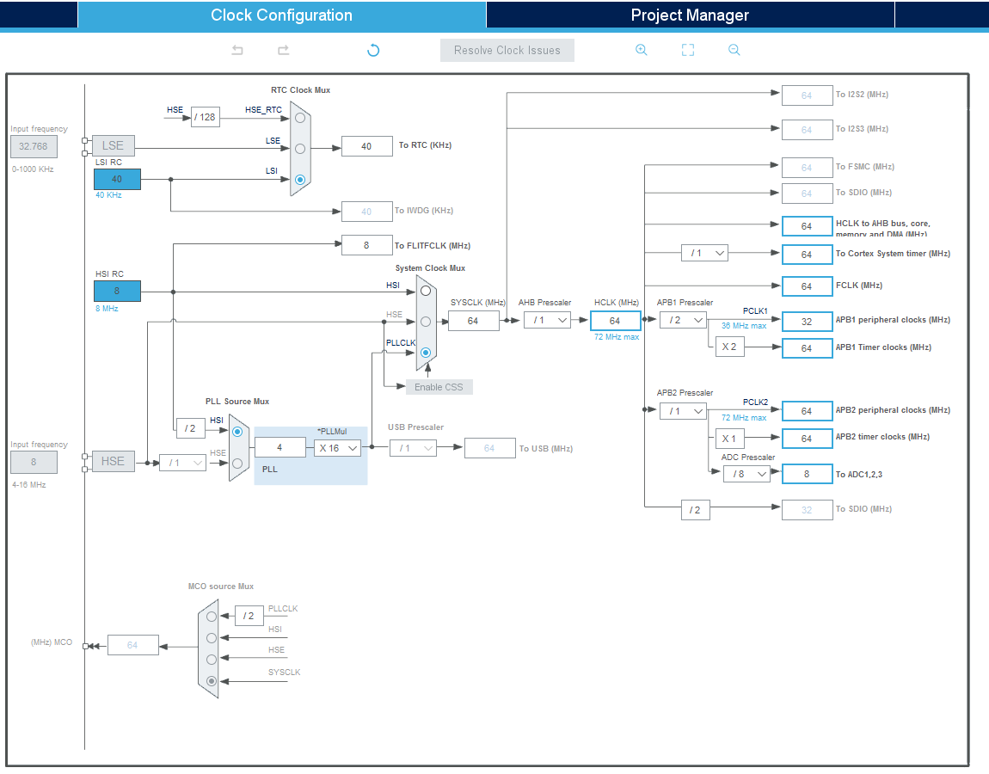
时钟相关

Slide 7
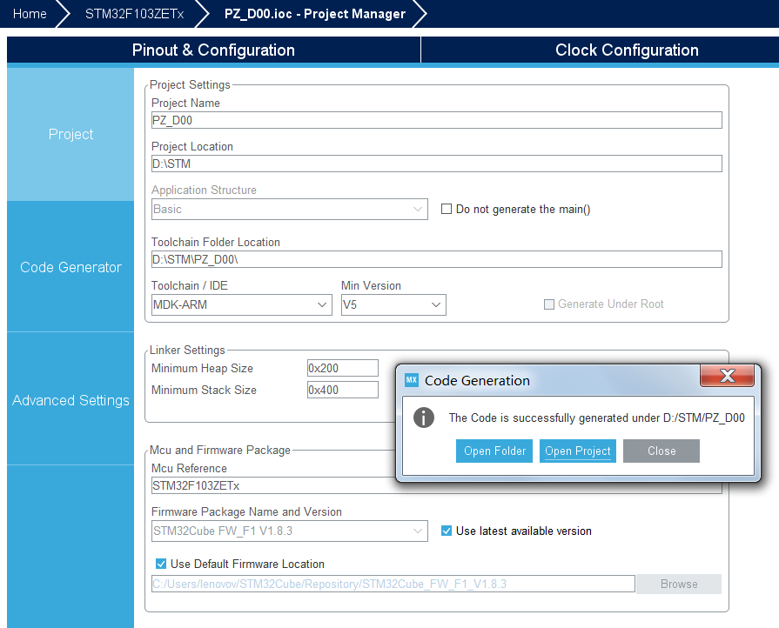
一些设定

Slide 8
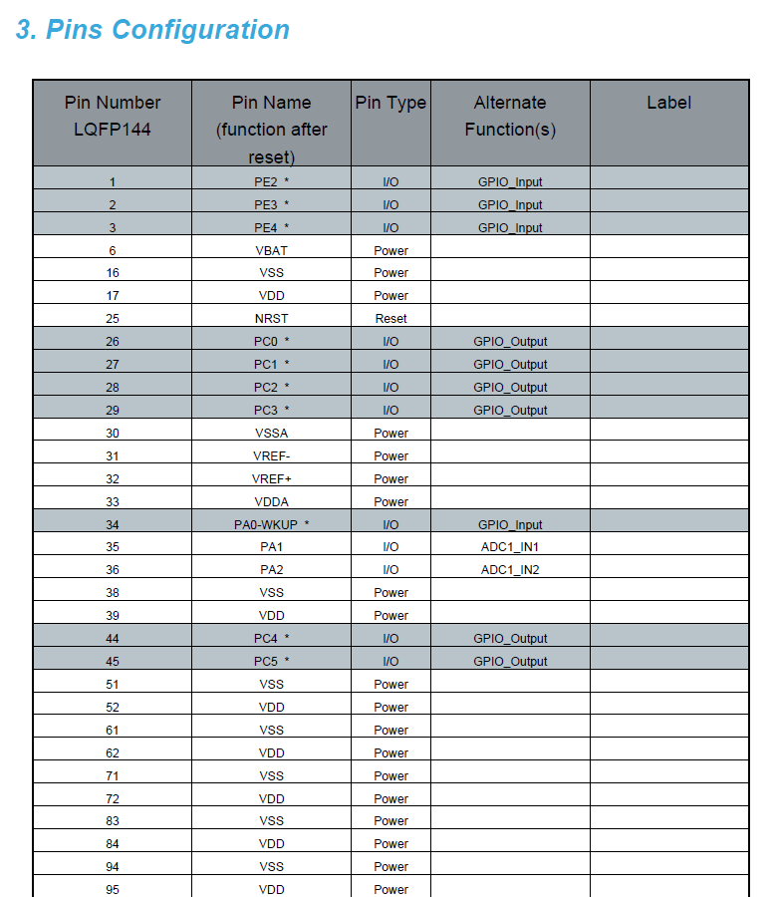
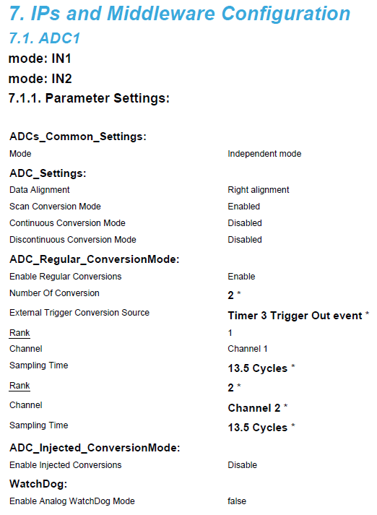
设计
报告
示意

Slide 9
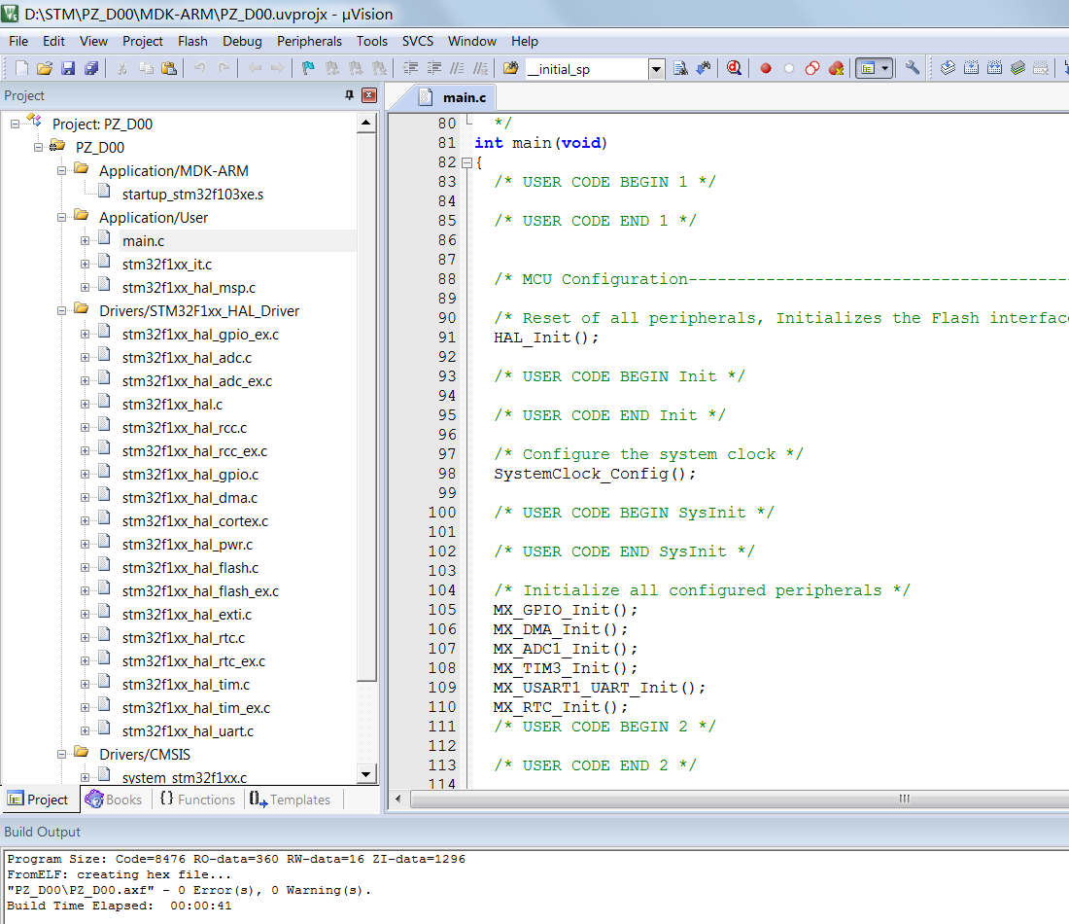
生成的工程与代码
示意

Slide 10
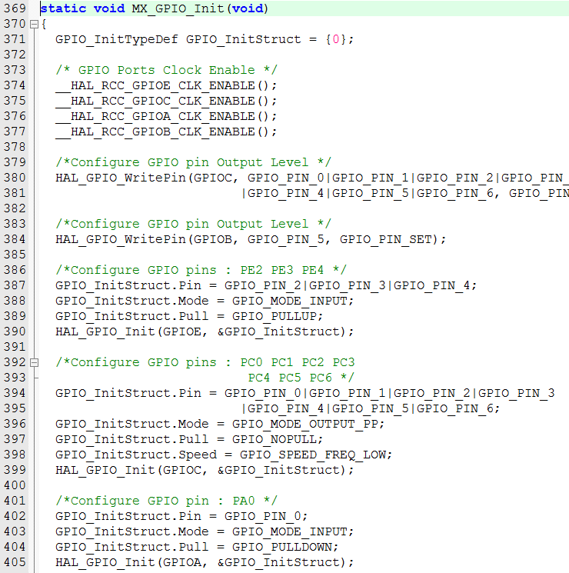
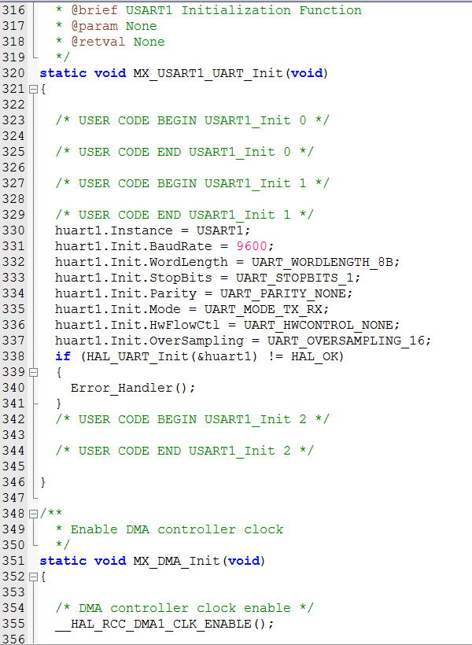
生成的工程与代码
示意

Slide 11
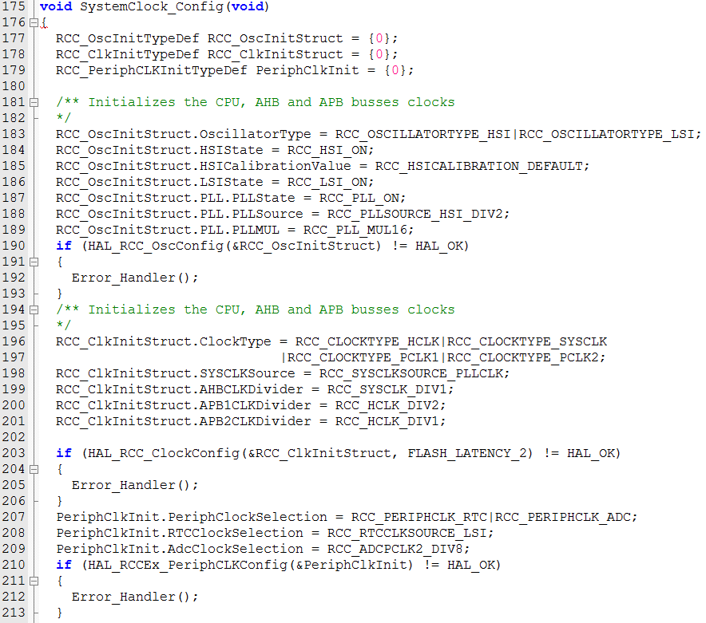
生成的时钟相关代码
示意

Slide 12
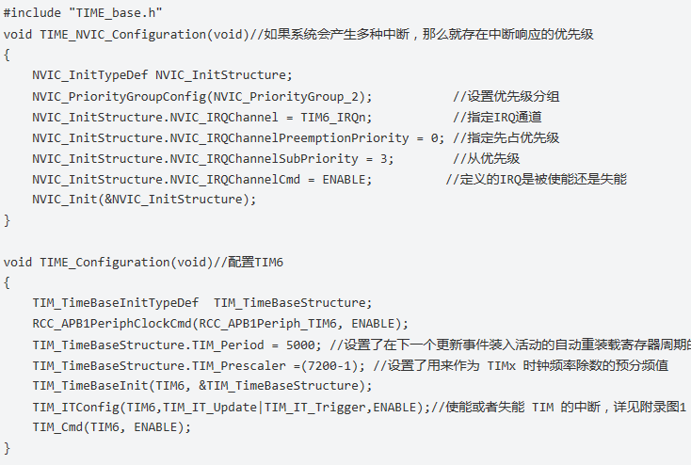
整理、小结
CubeMX 是可视化交互，可生成STM32 MCU工程文件及底层硬件相关代码的一种工具软件，为进行MCU应用的软、硬件开发、设计提供了良好支持。
其HAL思想值得关注
MCU 因包括较多硬件资源，对其使用往往需要参考技术资料，或利用库文件、或例程等办法。
在不同应用问题中，目的、要求各异、变化多样。对开发使用者有一定负担、困难，且容易出错。

Slide 13
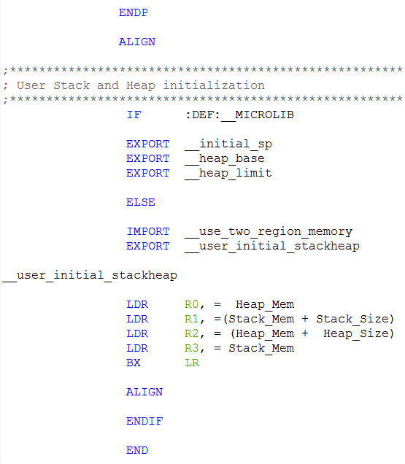
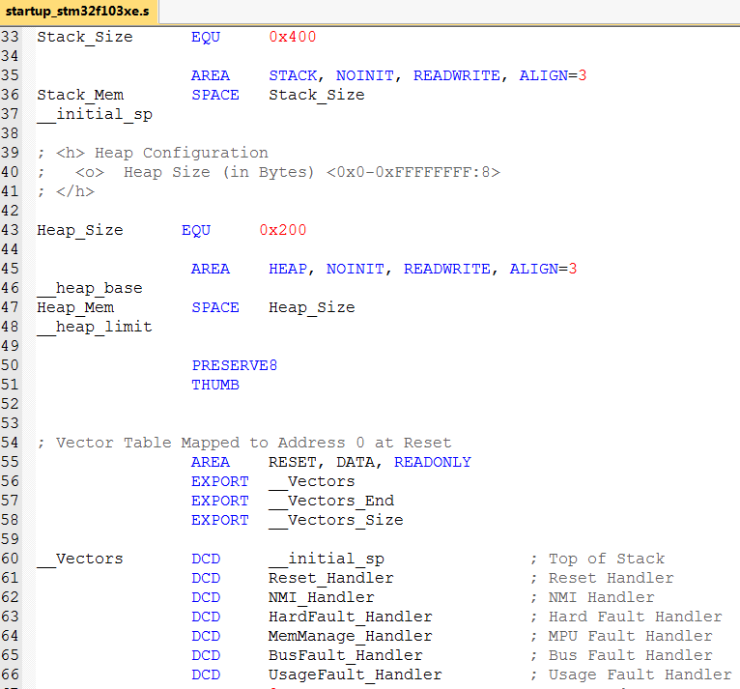
2 一个汇编程序的观察

Slide 14
伪指令
在ARM汇编语言程序中，有一些特殊指令助记符，这些助记符与指令系统助记符不同，没有相对应的操作码。这些特殊指令助记符称为伪操作标识符，它们所完成的操作称为伪操作。伪操作是为了完成汇编程序做各种准备工作的，仅在汇编过程中起作用，一旦汇编结束，伪操作的使命就完成。
伪操作主要有符号定义伪操作、数据定义伪操作、汇编控制伪操作及其杂项伪操作等。

Slide 15
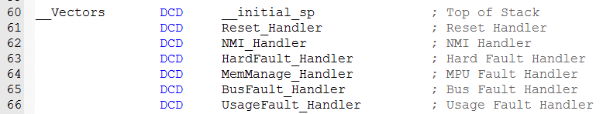
数据定义伪操作
用于为特定的数据分配存储单元，同时可完成已分配存储单元的初始化。常用的如下：
DCB分配连续的字节存储单元并用指定的数据初始化
DCW（DCWU）分配连续的半字存储单元并用指定数据初始化
DCD（DCDU）分配连续的字存储单元并用指定数据初始化
DCFD（DCFDU）为双精度浮点数分配连续字存储单元并用指定数据初始化
DCFS（DCFSU）为单精度浮点数分配连续字存储单元并用指定数据初始化
DCQ（DCQU）分配以8字节为单位的连续存储单元并用指定数据初始化
SPACE分配连续的存储单元
MAP定义一个结构化的内存表首地址
FIELD定义一个结构化的内存表的数据域

Slide 16
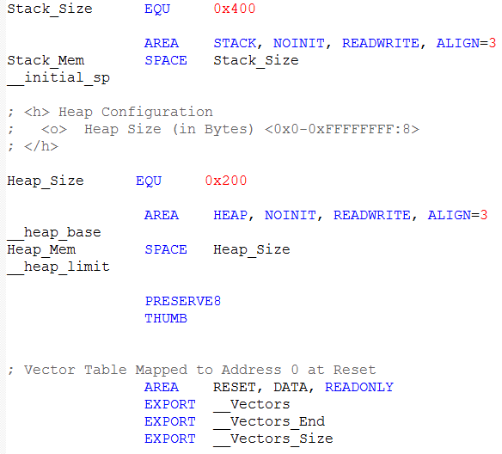
杂项伪操作
AREA用于定义一个代码段或数据段。
ALIGN用于使程序当前位置满足一定的对齐方式。
ENTRY用于指定程序入口点。
END用于指示源程序结束。
EQU用于定义字符名称。
EXPORT（或GLOBAL）用于声明符号可以被其他文件引用。
IMPORT用于通知编译器当前符号不在本文件中。
（10）GET（或INCLUDE）用于将一个文件包含到当前源文件。
（11）INCBIN用于将一个文件包含到当前源文件。

Slide 17
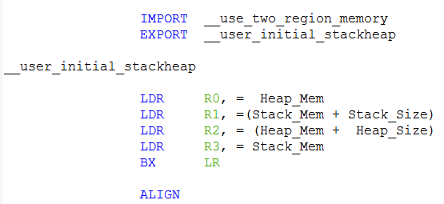
汇编语言中的符号
符号可代替地址（addresses）、变量（variables）和常量（constants）等，以增加程序的灵活性和可读性。
•符号区分大小写，同名的大、小写符号会被编译器认为是两个不同的符号。
•符号在其作用范围内必须惟一。
•自定义的符号名不能与系统的保留字相同。
•符号名不应与指令或伪指令同名。
•符号通常不能以数字开头。

Slide 18
汇编语言的程序格式（参考前图）
在ARM汇编语言程序中以程序段为单位组织代码。段是相对独立的指令或数据序列，具有特定的名称。
可执行映像文件通常由以下几部分构成。
• 一个或多个代码段，代码段的属性为只读。
• 零个或多个数据段，数据段的属性为可读写。数据段可是被初始化的数据段或没有被初始化的数据段。
链接器根据系统默认或用户设定的规则，将各个段安排在存储器中的相应位置。

Slide 19
汇编程序示例
C语言程序，该程序实现了著名的Euclid最大公约数算法。
int gcd(int a, int b)
{
while (a != b)
{
if (a > b)
a = a - b;
else
b = b - a;
}
return a;
}
用ARM汇编语言重写这个例子，如下所示【程序1】
gcd CMP r0, r1
BEQ end
BLT l ess
SUB r0, r0, r1
B gcd
less
SUB r1, r1, r0
B gcd
End
充分地利用条件执行修改左面的例子，得到【程序2】。
gcd
CMP r0, r1
SUBGT r0, r0, r1
SUBLT r1, r1, r0
BNE gcd
【程序1】仅使用了分支指令，【程序2】充分利用了ARM指令条件执行的特点，仅使用了4条指令就完成了全部算法。这对提供程序的代码密度和执行速度十分有帮助。分支指令十分影响处理器的速度。每次执行分支指令，处理器都会排空流水线，重新装载指令。

Slide 20
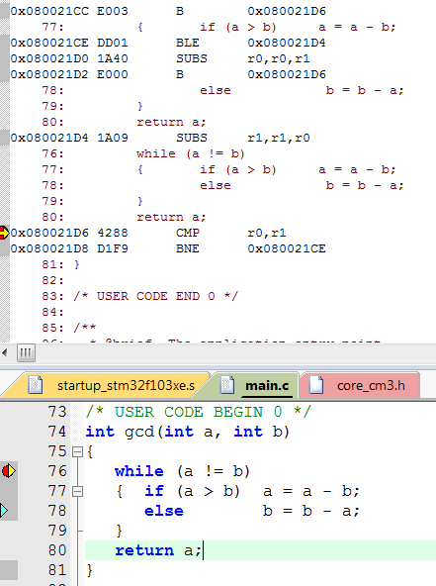
C程序编译
实际代码观察
3个分支语句

Slide 21
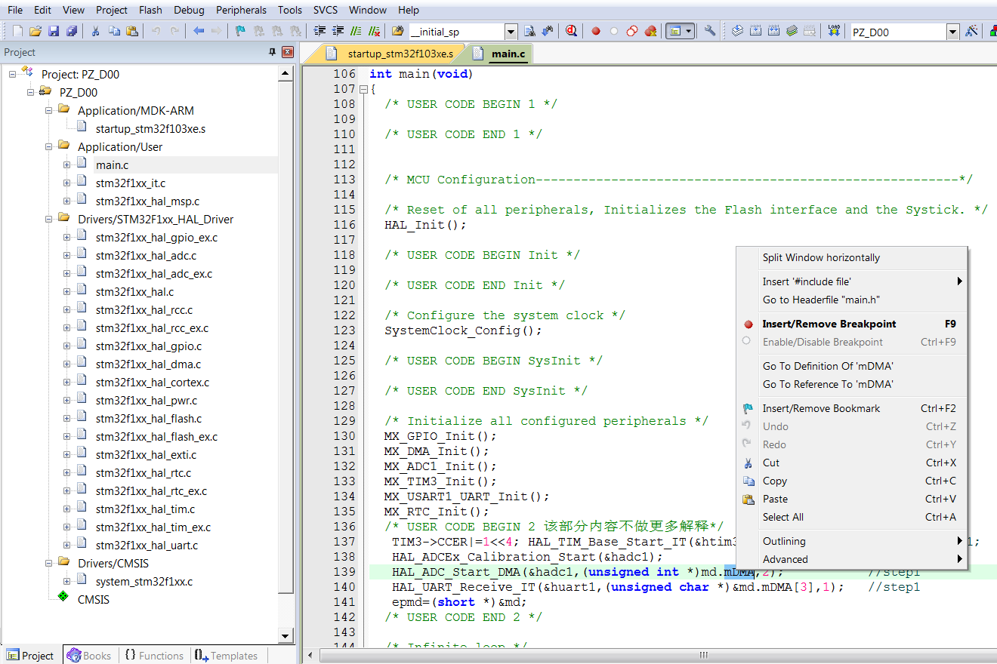
3 MCU
软件开发工具
Keil
（更多使用内容需自行学习了解）

Slide 22
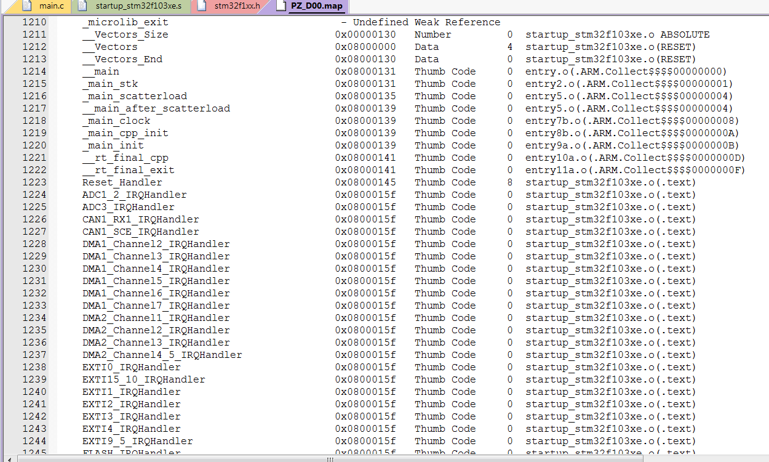
3
编译的结果文件
（map）

Slide 23
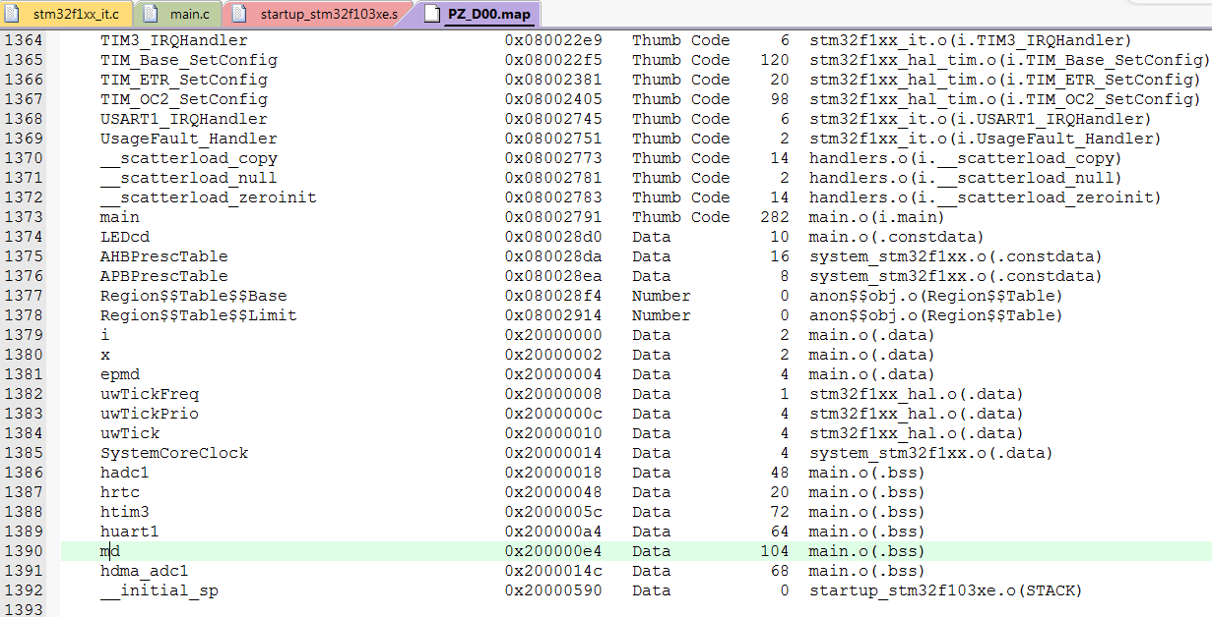
3 编译的结果文件（map）

Slide 24
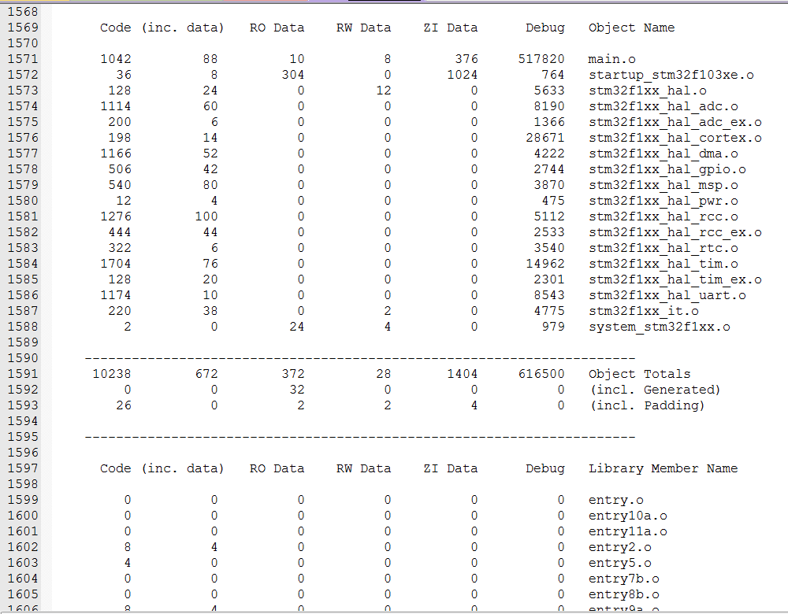
3 编译的结果文件
（map）

Slide 25
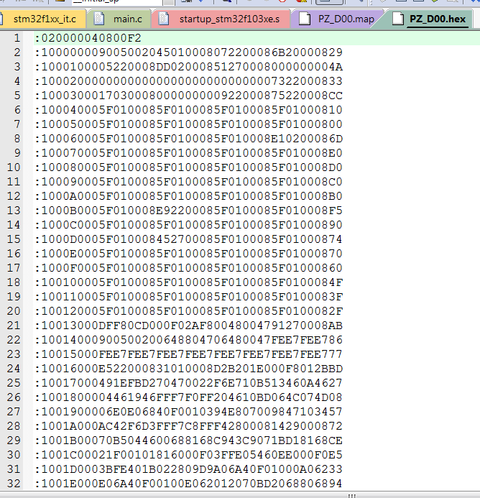
3 编译的结果文件
（Hex）

Slide 26
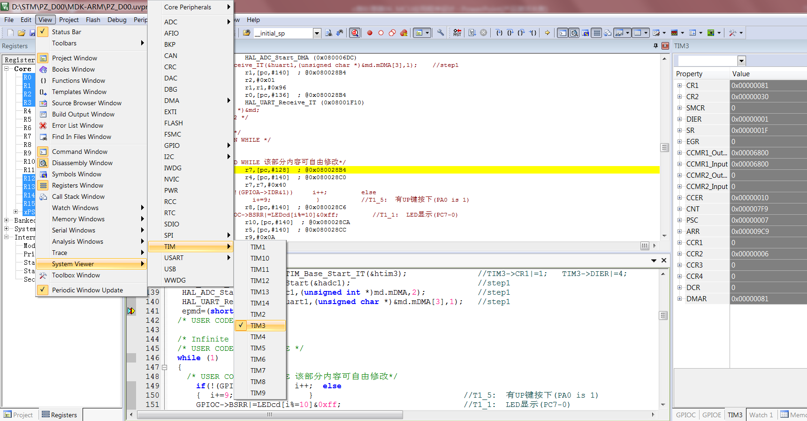
4 MCU
软件开发工具
调试（Keil）
（更多使用内容需自行学习了解）

Slide 27
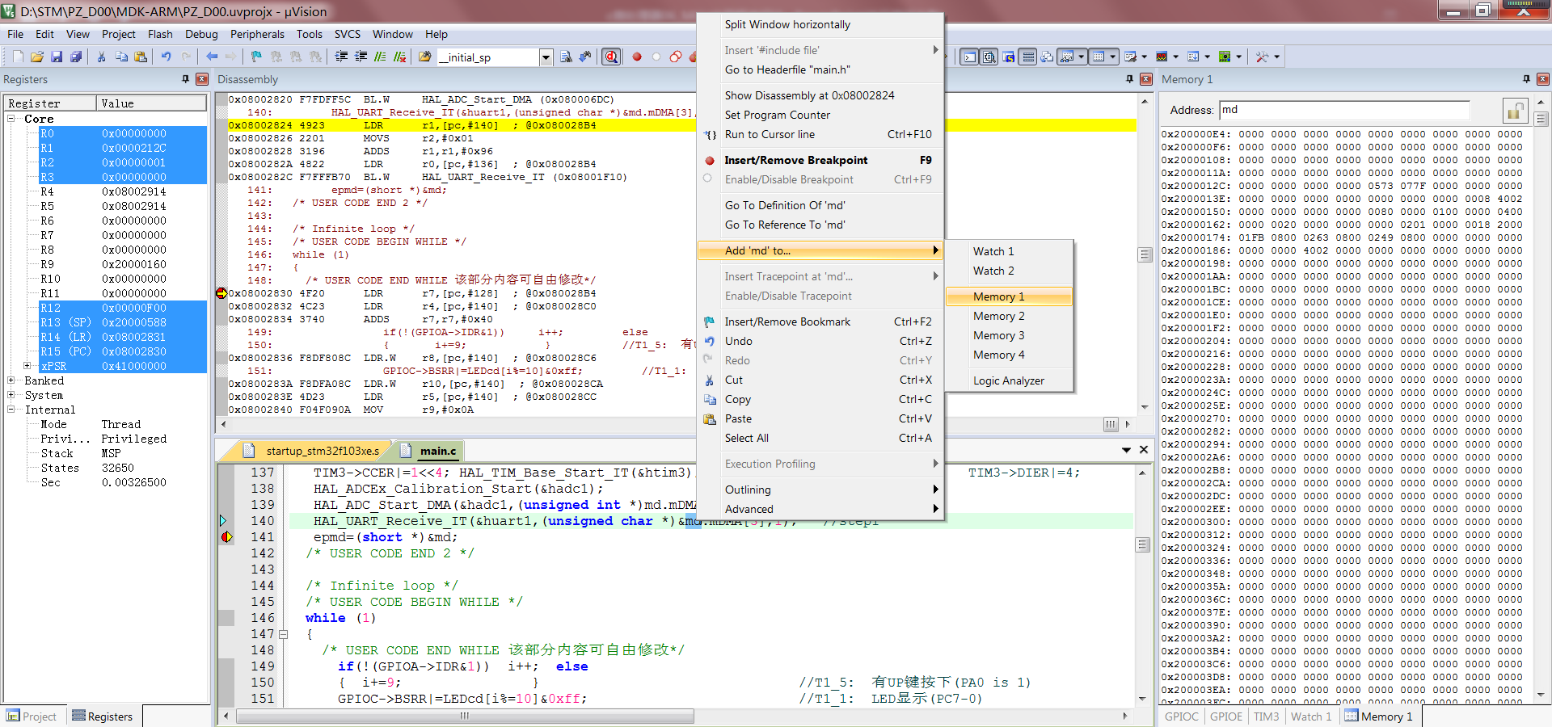
4 MCU
软件开发工具调试（Keil）
观察存贮器 (Memory)----------------数据是重要的观察内容

Slide 28
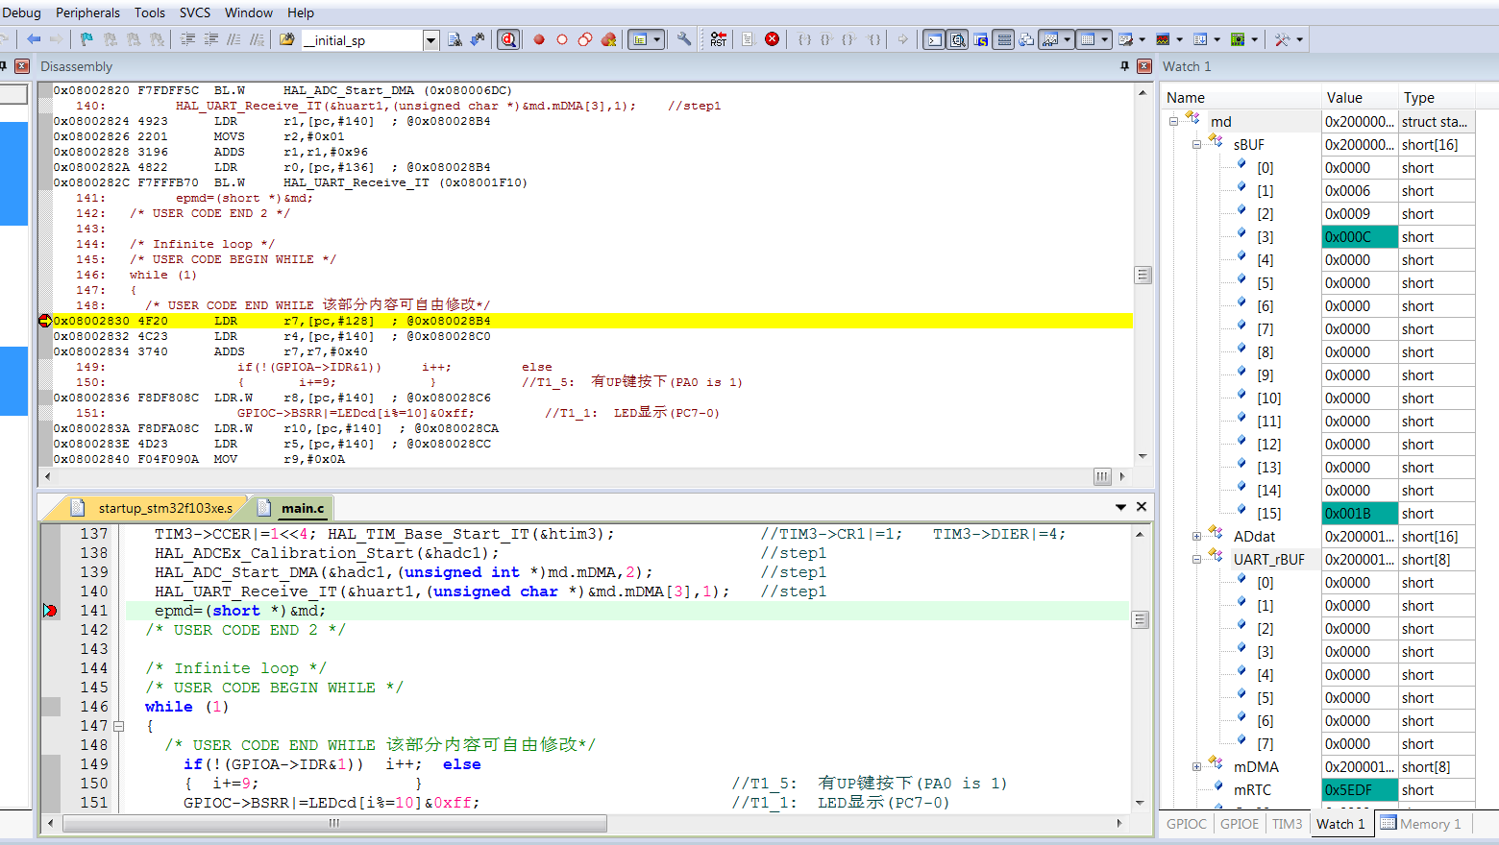
4 软件开发工具调试（Keil）
观察 (Watch)----------数据\寄存器是重要的观察内容

Slide 29
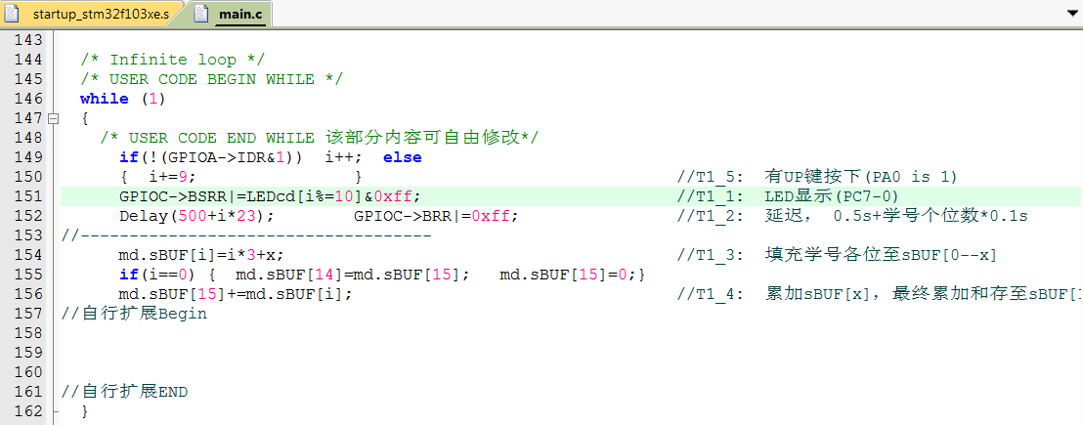
5 微处理器程序设计参考代码

Slide 30
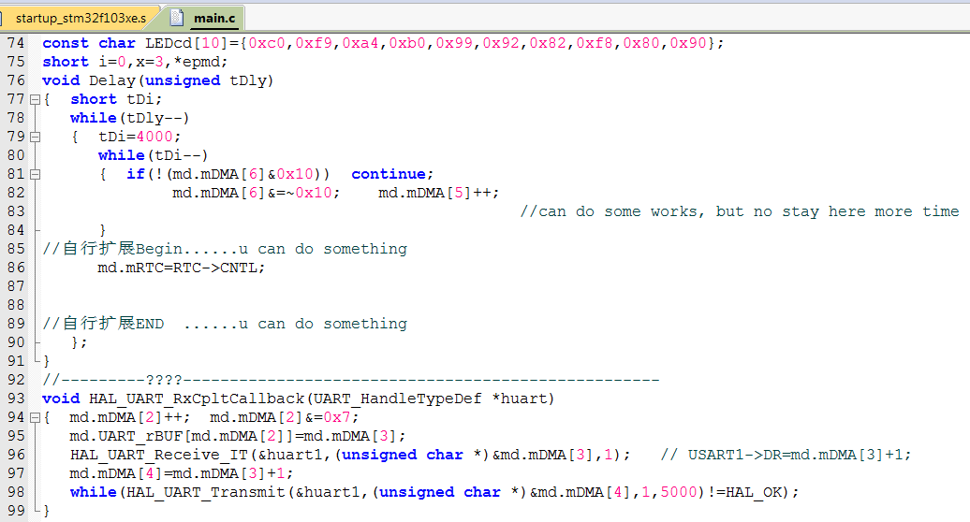
微处理器程序设计参考代码

Slide 31
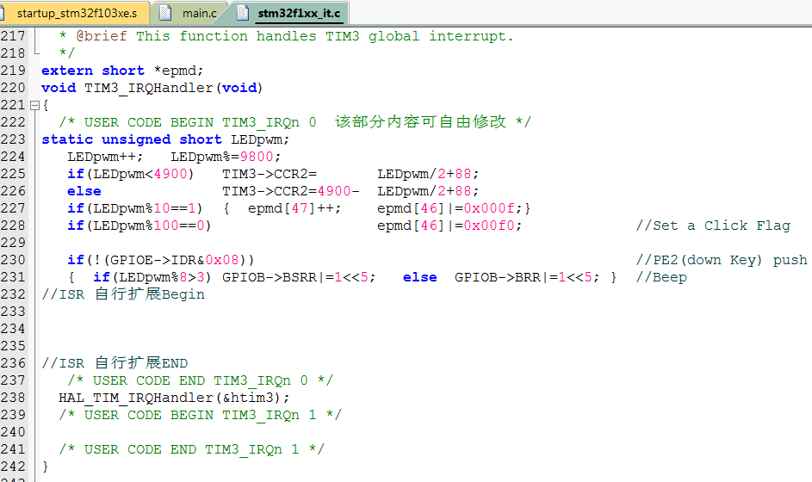
微处理器程序设计参考代码-----定时器TIM3中断服务（ISR）程序

Slide 32
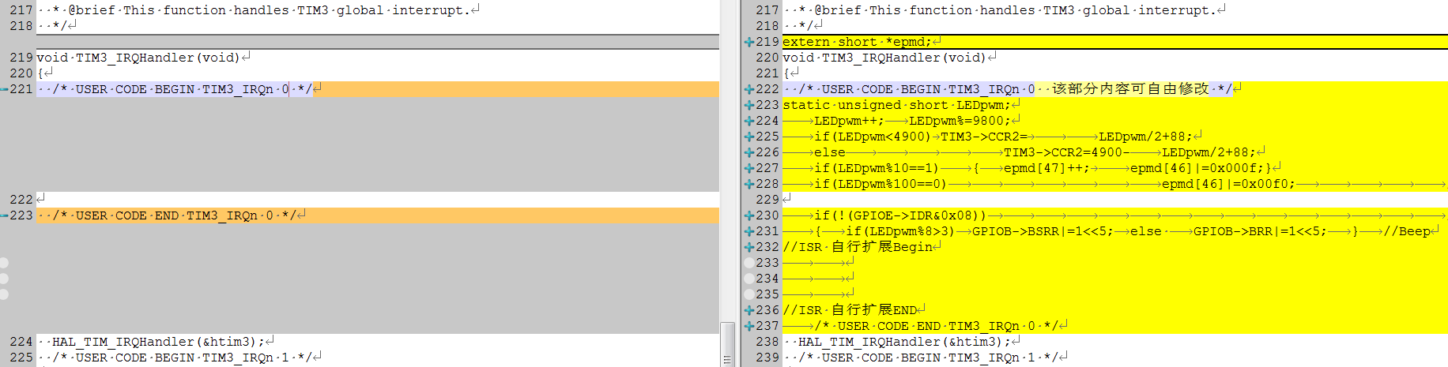
微处理器程序设计参考代码-----定时器TIM3中断服务（ISR）程序
代码变动比较

